Slide 1

Bài 12
VUI ĐÓN TẾT (TIẾT 2)

Slide 2



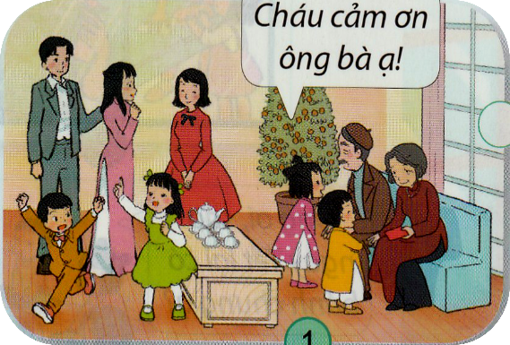
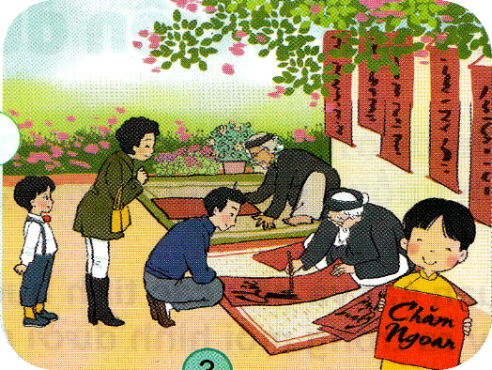
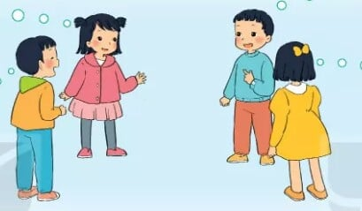
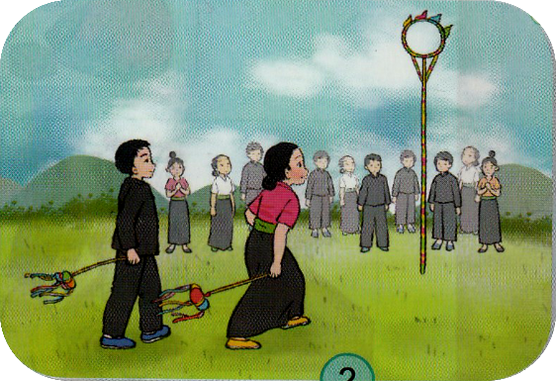
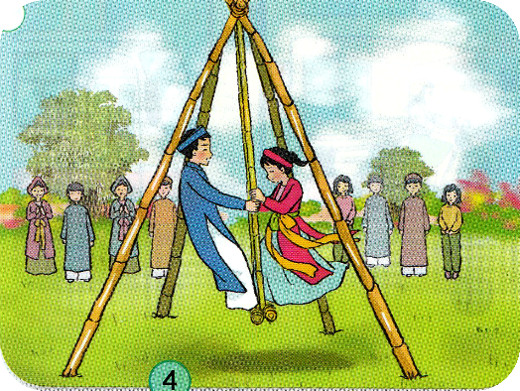
Hoạt động khám phá
Quan sát hình và nói về những hoạt động thường diễn ra trong ngày Tết.
1
3
2
4

Slide 3
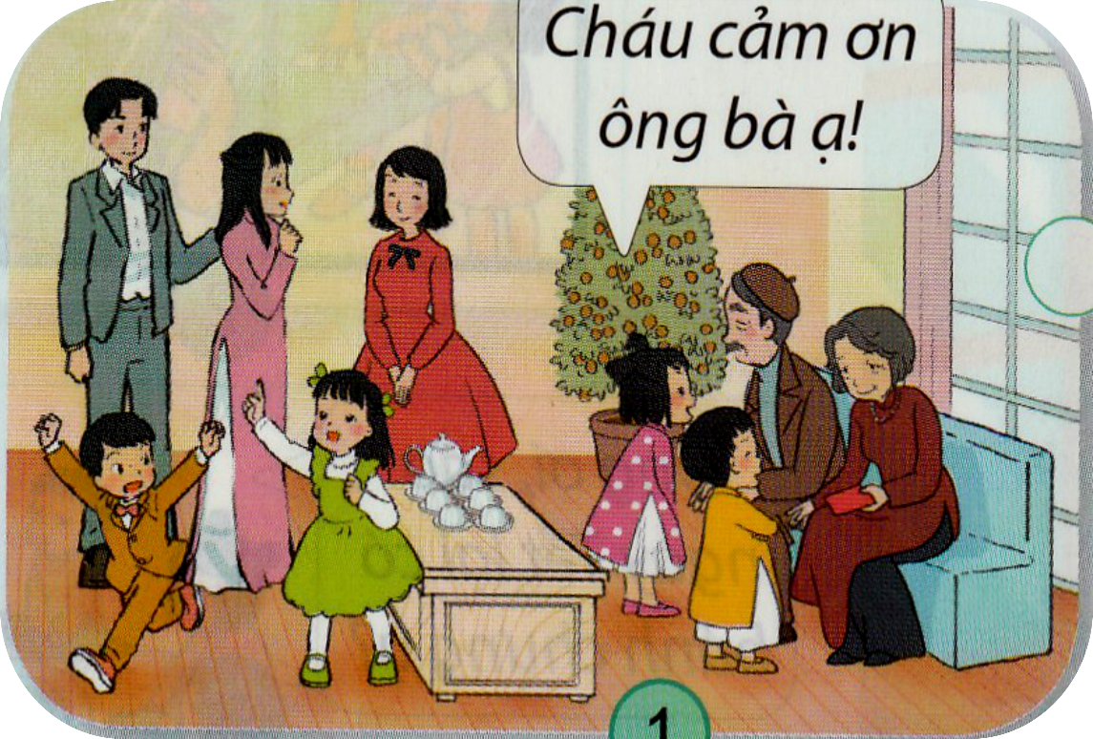
Hoạt động khám phá
Quan sát hình và nói về những hoạt động thường diễn ra trong ngày Tết.
1

Slide 4
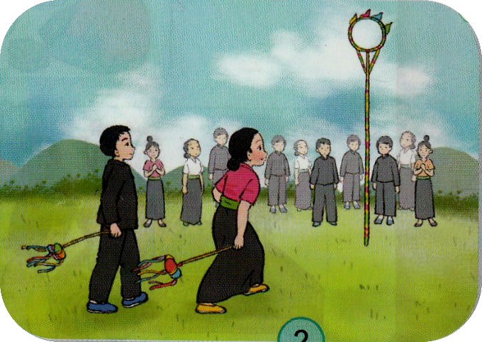
Hoạt động khám phá
Quan sát hình và nói về những hoạt động thường diễn ra trong ngày Tết.
2

Slide 5
Hoạt động khám phá
Quan sát hình và nói về những hoạt động thường diễn ra trong ngày Tết.
3

Slide 6
Hoạt động khám phá
Quan sát hình và nói về những hoạt động thường diễn ra trong ngày Tết.
4

Slide 7
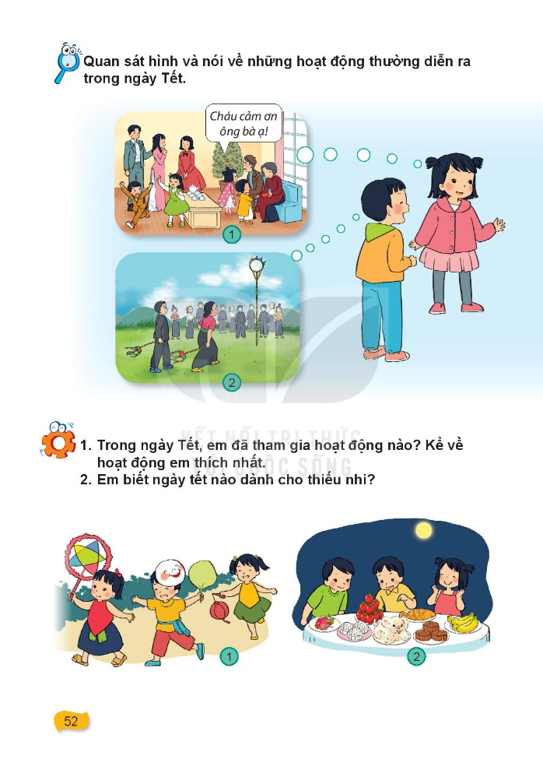
Hoạt động thực hành
Trong ngày tết, em đã tham gia hoạt động nào? Kể về hoạt động em thích nhất

Slide 8
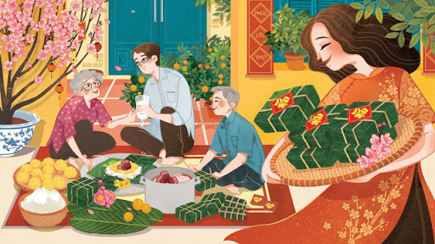
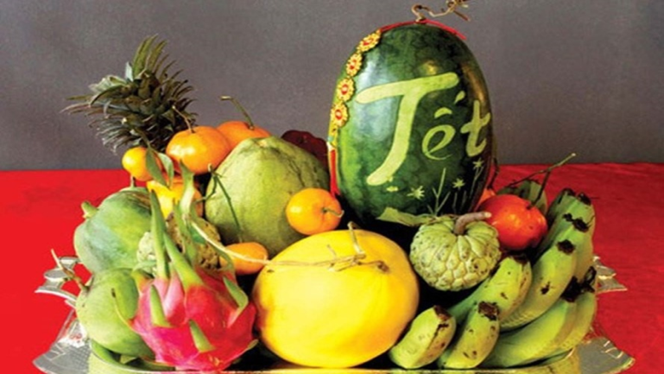
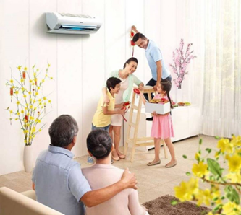
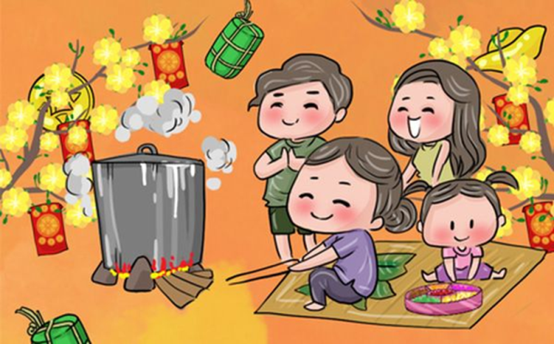
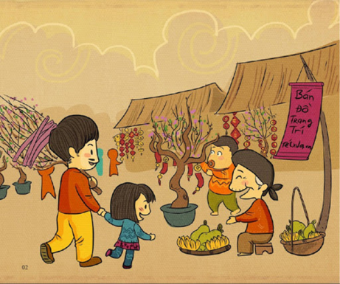
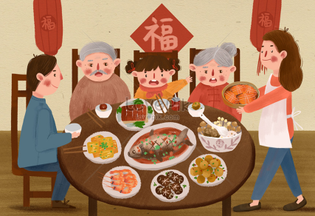
Gói bánh
Mâm ngũ quả
Dọn nhà
Nấu bánh
Đi chợ tết
Tiệc tất niên

Slide 9
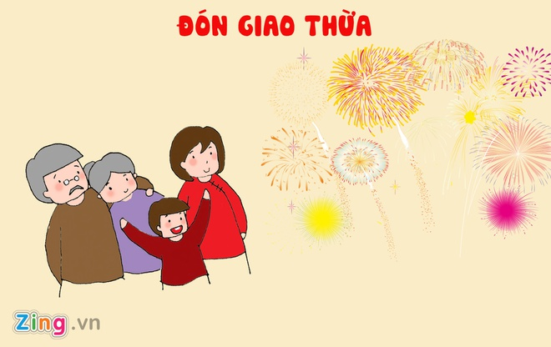
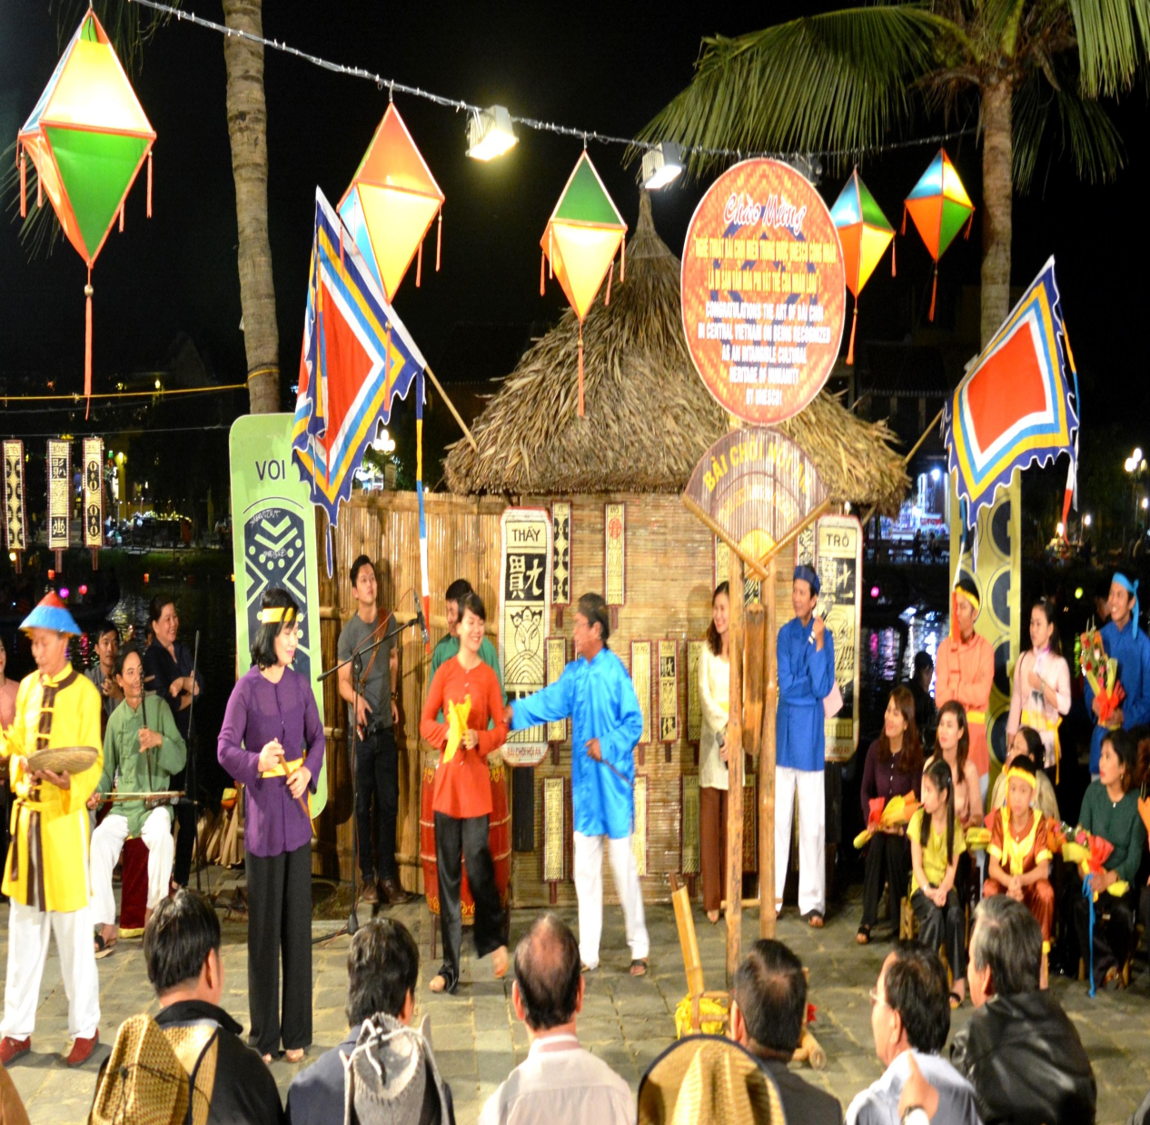
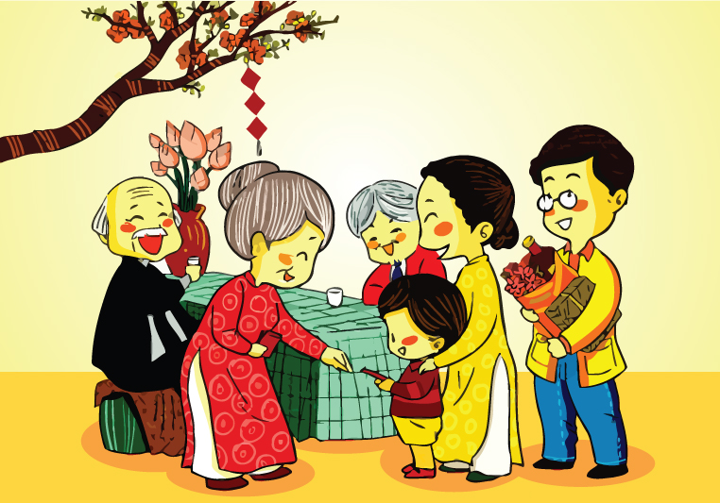

Slide 10
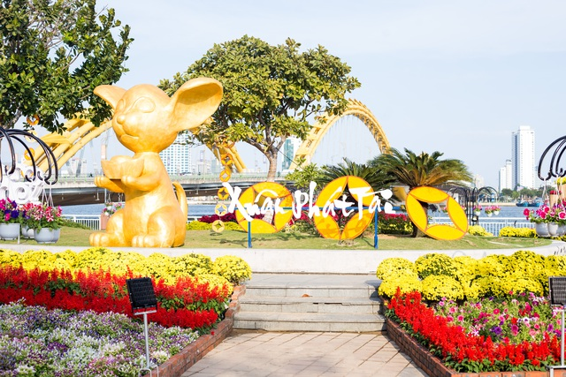
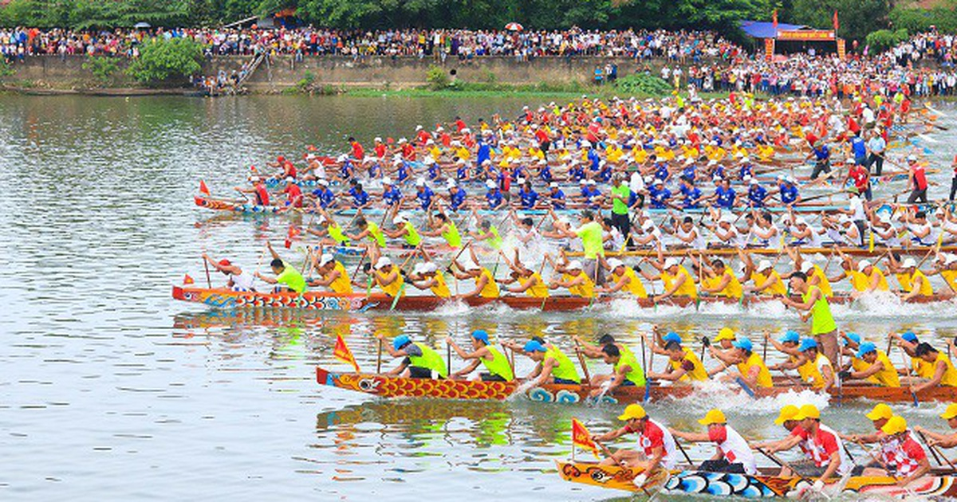

Slide 11
Hoạt động thực hành
2. Em biết ngày tết nào dành cho thiếu nhi?
1
2

Slide 12

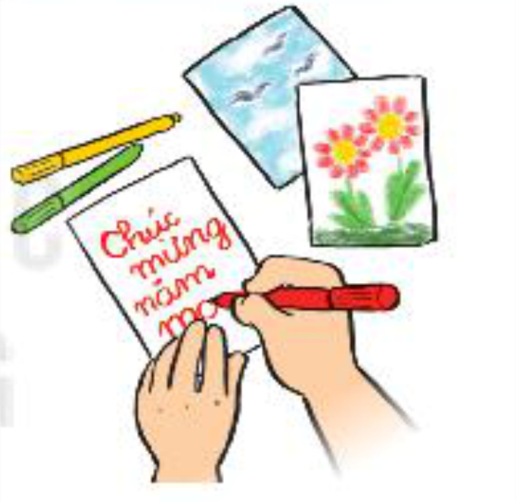
Hoạt động vận dụng
Cùng trang trí thiệp chúc tết hoặc sưu tầm tranh ảnh nói về ngày tết

Slide 13



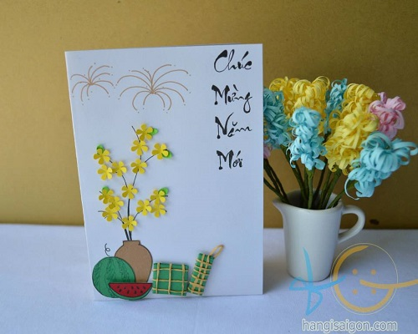
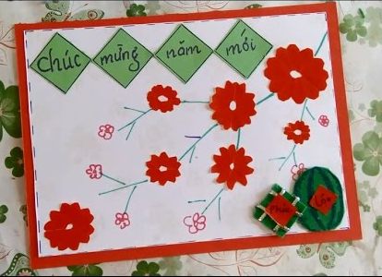
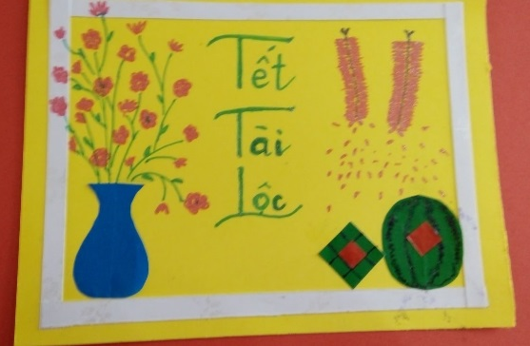
Hoạt động vận dụng
Cùng trang trí thiệp chúc tết hoặc sưu tầm tranh ảnh nói về ngày tết

Slide 14

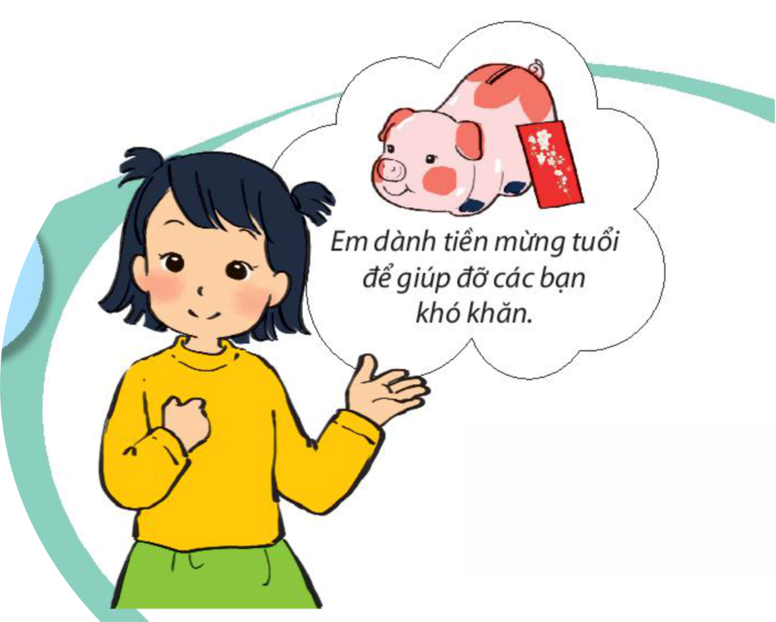

Dẫn dắt, nhắc nhở

Slide 15

Dẫn dắt, nhắc nhở
Tết cổ truyền là lễ hội quan trọng của người Việt Nam. Tết thật vui vì mọi người được sum họp bên gia đình.

Slide 16




Cảm ơn thầy cô và các em học sinh
đã chú ý lắng nghe

